Slide 1
MINERÍA DE DATOS
Data Storytelling & Gestalt
Traduciendo datos complejos en decisiones estratégicas visuales.

Slide 2
Traducción analítica: De números complejos a historia accionable.
Narrativa de
Datos
Integración total: Datos duros más estructura visual y narrativa.
Objetivo de negocio: Humanizar métricas para impulsar decisiones.

Slide 3

Principios de Gestalt
Eliminación instintiva del ruido visual.
Región Común
Semejanza
Proximidad
Figura y Fondo
Cajas o tarjetas agrupan elementos distintos como un solo segmento.
El contraste de color destaca inmediatamente el dato más importante.
Espacio en blanco agrupa temas sin necesidad de líneas divisorias.
Fondo sutil proyecta la información principal hacia adelante.

Slide 4
Anatomía del Alto Impacto
1
2
3
4
Título Narrativo
Contexto
Cuerpo Estructurado
Insight Estratégico
Conclusión o acción clave.
Muestra y variables de validez.
Contraste visual de grupos.
Plan de acción y resolución.

Slide 5
CASO PRÁCTICO
Segmentación de Clientes iFood

Slide 6
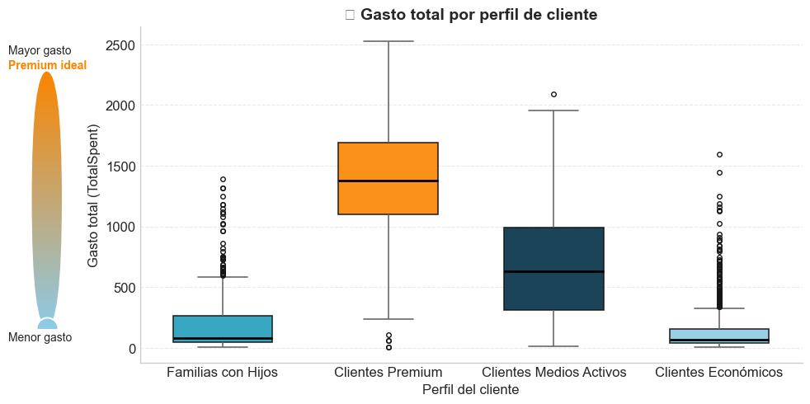
El Perfil 'Premium' Triplica (3.5x) el Gasto Mediano
Análisis K-Means de 2,216 clientes según ingresos, gastos y demografía.
Acción Recomendada:
Campañas exclusivas, productos premium, descuentos en restaurantes de lujo.
Email marketing, descuentos por volumen, programa de fidelidad
Combos familiares, menús económicos, delivery rápido
Cupones de descuento, primera compra gratis, referidos
1400
400
Gasto
Mediano
Acción Recomendada: Orientar el 60% del presupuesto de marketing a retención exclusiva del Cluster Premium. Lanzar combos volumen-ahorro para el Cluster Familias.

Slide 7
El Perfil 'Premium' Triplica el Gasto Promedio
Análisis K-Means de 2,216 clientes según ingresos, gastos y demografía.
CLUSTER 0 • 414 CLIENTES
CLUSTER 1 • 500 CLIENTES
CLUSTER 2 • 700 CLIENTES
CLUSTER 3 • 602 CLIENTES
Familias
Premium VIP
Medios Activos
Económicos
$43,392 Ingreso
$79,010 Ingreso
$56,556 Ingreso
$31,099 Ingreso
$202 Gasto
$1,394 Gasto
$676 Gasto
$151 Gasto
Alto tráfico web. 1.1 hijos promedio.
Máxima rentabilidad. Sin cargas familiares.
Consumo moderado. Compra frecuente.
Perfil joven. Baja retención actual.
Acción Recomendada: Orientar el 60% del presupuesto de marketing a retención exclusiva del Cluster Premium. Lanzar combos volumen-ahorro para el Cluster Familias.

Slide 8
Punto Focal: Título de acción dirige la mirada inicial.
Desconstrucción
del Diseño
Región Común: Cajas grises separan los clusters analíticos.
Semejanza: Tarjeta naranja aísla el grupo VIP instintivamente.
Cómo el cerebro procesa la diapositiva anterior.
Contraste: Banner oscuro separa el insight estratégico.

Slide 9
Gracias
¿Preguntas sobre el modelo o la presentación?

